Slide 1

Phân tích dữ liệu
bằng phần mềm Excel

Slide 2
Phân tích dữ liệu
Mô tả dữ liệu
  Thể hiện dữ liệu: dạng liệt kê, dạng rút gọn, dạng khoảng.
  Tính Mốt (Mode), Trung vị (Median), Giá trị trung bình (Mean) và Độ lệch chuẩn (SD),... khoảng ước lượng.
Kiểm định giả thuyết (Hypothesis test)
Phân tích phương sai (ANOVA)
Hệ số tương quan (correlation)
Hồi quy (Regression)

Slide 3
I. Mô tả dữ liệu
- Là bước thứ nhất để xử lý dữ liệu đã thu thập.
- Đây là các dữ liệu thô cần chuyển thành thông tin có thể sử dụng được.

Slide 4
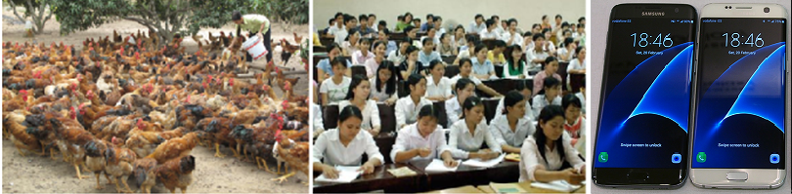
I.1. Tổng quan
Tổng thể (Population): tập gồm tất cả các đối tượng cần khảo sát.
Tính chất X: tính chất ta quan tâm trên đối tượng

Slide 5

I.1. Tổng quan
Tập mẫu (Sample): là tập con của tổng thể và có tính chất tương tự như tổng thể.
Kích thước mẫu: số đối tượng của tập mẫu.

Slide 6
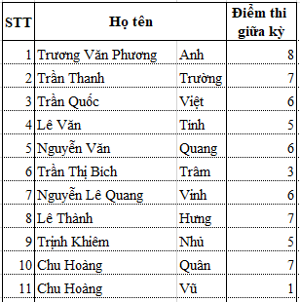
I.2. Biểu diễn dữ liệu
Dạng liệt kê
x₁, x₂, x₃, ..., x_{n}.

Slide 7
I.2. Biểu diễn dữ liệu
Dạng rút gọn
Trong đó n = n₁+n₂+ n₃ +...+ n_{k}
p_{i} = n_{i}/n
Đồ thị biểu diễn: đường, cột, hình tròn, ...
Giá trị | x₁ | x₂ | ... | x_{k}
Tần số | n₁ | n₂ | ... | n_{k}
Tần suất | p₁ | p₂ | ... | p_{k}

Slide 8
I.2. Biểu diễn dữ liệu
Dạng khoảng
Chú ý:
k = 5 → 15
độ dài các khoảng thường chia bằng nhau
Khoảng | a₀ – a₁ | a₁ – a₂ | ... | a_{k-1} – a_{k}
Tần số | n₁ | n₂ | ... | n_{k}
Tần suất | p₁ | p₂ | ... | p_{k}

Slide 9
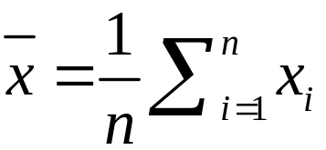
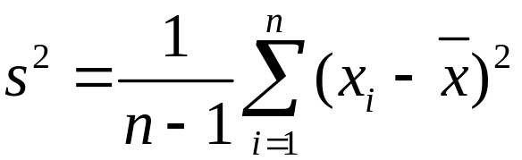

I.3. Tham số đặc trưng mẫu
* Giá trị trung bình (Mean):
* Mốt (Mode): là giá trị có tần suất xuất hiện nhiều nhất trong tập số liệu.
* Trung vị (Median): là điểm nằm ở vị trí giữa trong tập số liệu được xếp theo thứ tự.
* Phương sai mẫu (sample variance): là tham số thống kê cho biết mức độ phân tán dữ liệu xung quanh giá trị trung bình.
* Độ lệch chuẩn mẫu (standard deviation): là tham số thống kê cho biết mức độ phân tán dữ liệu xung quanh giá trị trung bình.

Slide 10
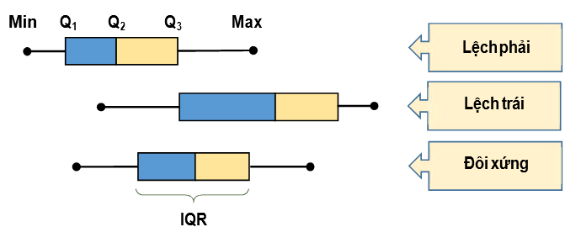
I.3. Tham số đặc trưng mẫu
Tứ phân vị (quartile): là các điểm chia miền chứa giá trị mẫu thành 4 phần có xác suất rơi vào đều nhau. Ký hiệu là Q₁, Q₂, Q₃. Năm giá trị xếp theo thứ tự: Min < Q₁ < Q₂ < Q₃ < Max được thể hiện trên đồ thị, gọi là đồ thị hộp (box-plot).
Lệnh trong excel: QUARTILE(mảng, i) , i=1,2,3

Slide 11
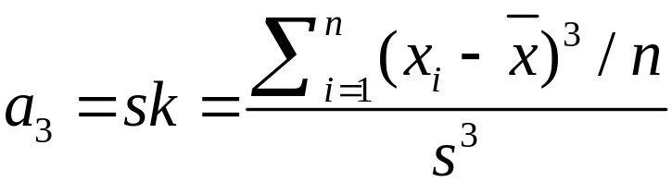
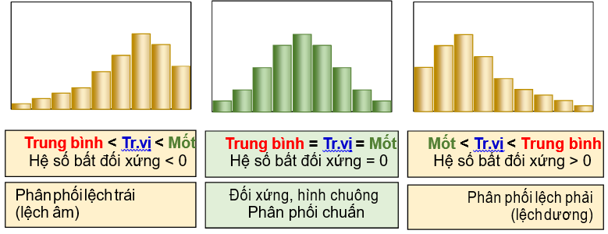
I.3. Tham số đặc trưng mẫu
Hệ số bất đối xứng (skewness): dùng để xác định dạng của đồ thị.
Sk < 0: Phân phối lệch trái, đuôi kéo dài về bên trái
Sk = 0: Phân phối đối xứng, hai đuôi bằng nhau, gần Chuẩn
Sk > 0: Phân phối lệch phải, đuôi kéo dài về bên phải

Slide 12
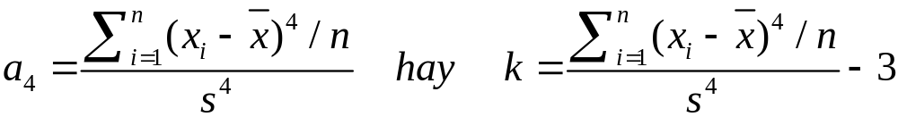
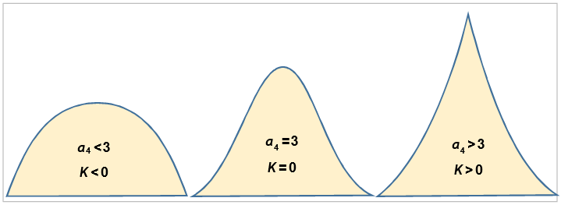
I.3. Tham số đặc trưng mẫu
Hệ số nhọn (kurtosis): dùng để xác định đồ thị có dạng hình đồi hay hình tháp.

Slide 13

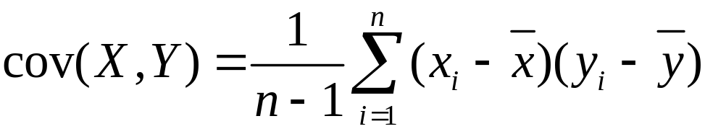
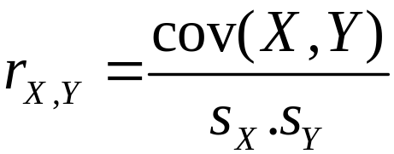
I.3. Tham số đặc trưng mẫu
Nếu dữ liệu theo cặp
Hiệp phương sai (covariance): được tính bằng trung bình của tích 2 sai số.
Hệ số tương quan (correlation): xác định 2 biến có quan hệ tuyến tính hay không.

Slide 14
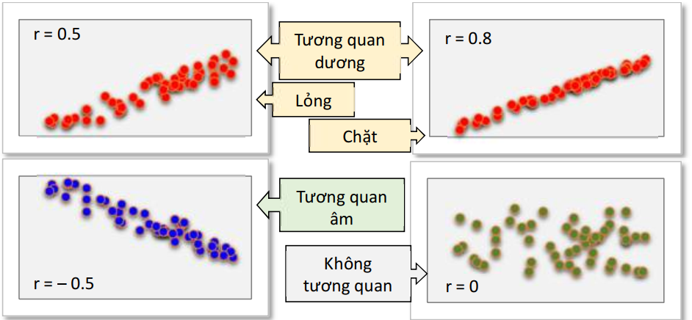
I.3. Tham số đặc trưng mẫu
Hệ số tương quan (correlation):
+) r = –1: Tương quan tuyến tính âm: đường thẳng dốc xuống
+) r < 0: Tương quan âm: xu thế dốc xuống
+) r = 0: Không có tương quan: không liên hệ về thống kê
+) r > 0: Tương quan dương: xu thế dốc lên
+) r = 1: Tương quan tuyến tính dương: đường thẳng dốc lên

Slide 15
  I.4. Ước lượng điểm
Ước lượng điểm cho trung bình của tổng thể là trung bình mẫu
Ước lượng điểm cho phương sai của tổng thể là phương sai mẫu.
Xác suất xảy ra sự kiện A là p (chưa biết). Thực hiện n phép thử độc lập, cùng điều kiện. Có m phép thử xảy ra A. Khi đó m/n là ước lượng điểm của p.

Slide 16
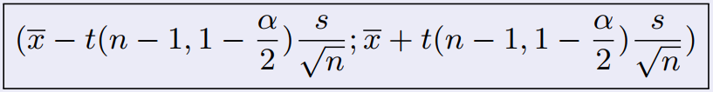
  I.5. Khoảng ước lượng cho giá trị trung bình
Khoảng ước lượng cho giá trị trung bình của tổng thể là một khoảng (a,b) sao cho:
P(a< m < b) = 1 - α
(a,b): khoảng ước lượng cho giá trị trung bình của tổng thể m.
1 - α: độ tin cậy của khoảng ước lượng.
Công thức khoảng ước lượng:
Lệnh: = t.inv(1 - α/2, n-1)

Slide 17


  I.5. Khoảng ước lượng cho giá trị trung bình
Khoảng ước lượng 1 phía:
Tìm giá trị lớn nhất của trung bình tổng thể
Tìm giá trị nhỏ nhất của trung bình tổng thể

Slide 18

  I.5. Khoảng ước lượng cho tỷ lệ
Khoảng ước lượng cho xác suất xảy ra A của tổng thể (ký hiệu là p) là một khoảng (a,b) sao cho:
P(a< p < b) = 1 - α
(a,b): khoảng ước lượng cho phương sai của tổng thể.
1 - α: độ tin cậy của khoảng ước lượng.
Công thức khoảng ước lượng:
Lệnh: = normal.inv(1 - α/2,0,1)

Slide 19
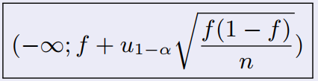
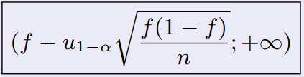
  I.5. Khoảng ước lượng cho tỷ lệ
Công thức khoảng ước lượng:
Tìm giá trị lớn nhất của p:
Tìm giá trị bé nhất của p:

Slide 20
I.6. Lệnh trong excel
Ý nghĩa | Hàm | Ví dụ
Đếm số | COUNT | = COUNT(D2:D37)
Đếm có điều kiện | COUNTIF | = COUNTIF(D2:D37, 1)
Tổng | SUM | = SUM(D2:D37)
Trung bình | AVERAGE | = AVERAGE(D2:D37)
Trung vị | MEDIAN | = MEDIAN(D2:D37)
Mốt | MODE | = MODE(D2:D37)
Tứ phân vị | QUARTILE j | = QUARTILE(D2:D37, 1)
Bách phân vị | PERCENTILE j | = PERCENTILE(D2:D37, 0.05)
Tổng b.phương sai lệch | DEVSQ | = DEVSQ(D2:D37)
Phương sai | VAR | = VAR(D2:D37)
Độ lệch chuẩn | STDEV | = STDEV(D2:D37)
TB sai lệch tuyệt đối | AVEDEV | =AVEDEV(D2:D37)
Hệ số bất đối xứng | SKEW | = SKEW(D2:D37)
Hệ số nhọn | KURT | = KURT(D2:D37)
Hiệp phương sai | COVAR | = COVAR(D2:D37)
Hệ số tương quan | CORREL | = CORREL(D2:D37)

Slide 21
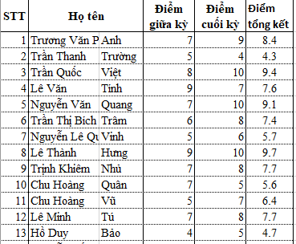
Ví dụ minh họa trên excel
Biểu diễn dữ liệu và tính các tham số đặc trưng cho điểm thi của sv

Slide 22
Ví dụ minh họa trên excel
Khởi tạo thống kê trong excel
Bước 1. File → Options  Hộp thoại Excel Options.
Bước 2. Tại hộp thoại Excel Options → Add-Ins → Manage: Excel Add-ins → Go  Hộp thoại Add-Ins.
Bước 3. Tại hộp thoại Add-Ins: Đánh dấu vào các lựa chọn:  Analysis TookPak,  Analysis ToolPak-VBA → OK.
Lưu ý: Excel được sử dụng trong tài liệu này theo hệ Anh, dấu thập phân là dấu chấm “.” và ngăn cách giữa các đối tượng là dấu phảy “,”. Nếu Excel sử dụng hệ Pháp thì dấu thập phân là dấu “,” và ngăn cách các đối tượng là dấu chấm phảy “;”.

Slide 23
Ví dụ minh họa trên excel
Các bước thực hiện:
Bước 1. Nhập dữ liệu
Bước 2. Khảo sát dữ liệu điểm giữa kỳ.
Chuyển sang bảng tần số rút gọn
  dùng hàm: FREQUENCY (data_array, bins_array)
  data_array : Địa chỉ mảng dữ liệu
  bins_array: Địa chỉ mảng các giá trị khác nhau của dữ liệu.
Tính tần suất rút gọn
Vẽ biểu đồ dạng tần số
  Chọn menu: Insert/
Vẽ biểu đồ dạng tần suất

Slide 24
Ví dụ minh họa trên excel
Các bước thực hiện:
Bước 2. Khảo sát dữ liệu điểm giữa kỳ.
e) Thống kê các chỉ số.
Chọn menu Tools/Data Analysis…/Descriptive Statistics
Nhập các mục:
Input Range: địa chỉ tuyệt đối chứa dữ liệu
Output Range: địa chỉ xuất kết quả
Confidence Level for Mean (Độ tin cậy cho trung bình)

Slide 25


Ví dụ minh họa trên excel
Giữa kỳ
Mean | 7.075 | Giá trị trung bình: average(dl)
Standard Error | 0.241272256 | Sai số mẫu
Median | 7.3 | Trung vị: MEDIAN(dl)
Mode | 7.7 | Mode: MODE(dl)
Standard Deviation | 1.447633537 | Độ lệch chuẩn: STDEV(dl)
Sample Variance | 2.095642857 | Phương sai mẫu: VAR(dl)
Kurtosis | -0.208309744 | Độ nhọn của đỉnh: KURT(dl)
Skewness | -0.357408021 | Độ nghiêng: SKEW(dl)
Range | 6 | Khoảng biến thiên MAX()-MIN()
Minimum | 3.7 | Tối thiểu: MIN(dl)
Maximum | 9.7 | Tối đa: MAX(dl)
Sum | 254.7 | Tổng: SUM(dl)
Count | 36 | Số lượng mẫu: COUNT(dl)
Confidence Level(95.0%) | 0.48980872 | Độ chính xác: CONFIDENCE.T(0,05;Sx;n)

Slide 26
Ví dụ minh họa trên excel
Các bước thực hiện:
Bước 3. Khảo sát dữ liệu điểm cuối kỳ.
Bước 4. Khảo sát dữ liệu điểm tổng kết.
Chuyển dữ liệu điểm tổng kết sang dạng rút gọn.
Chuyển dữ liệu điểm tổng kết sang dạng khoảng theo thang điểm A, B, C, D, F.
Vẽ biểu đồ
Thống kê các chỉ số về điểm tổng kết

Slide 27
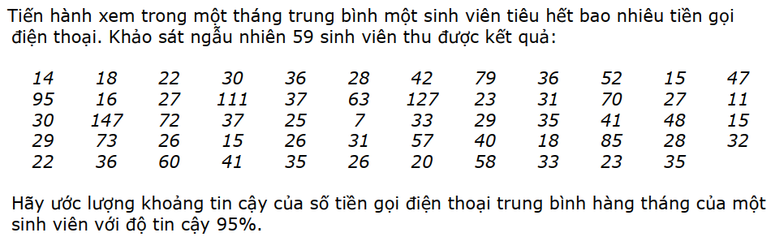
Bài tập 1.1

Slide 28
  II. Kiểm định giả thuyết (Hypothesis test)
  So sánh giá trị trung bình với 1 số
  So sánh phương sai với 1 số
  So sánh tỷ lệ với 1 số
  So sánh 2 giá trị trung bình
  So sánh 2 tỷ lệ
  So sánh 2 phương sai

Slide 29

II.1 So sánh giá trị trung bình với 1 số
Bài toán: Cho biến X có trung bình bằng μ chưa biết. Ta cần so sánh μ với số μ₀ cho trước.
Mẫu số liệu thu thập: x₁, x₂, x₃, ..., x_{n}.
Sau này giả thuyết H₀: μ = μ₀

Slide 30
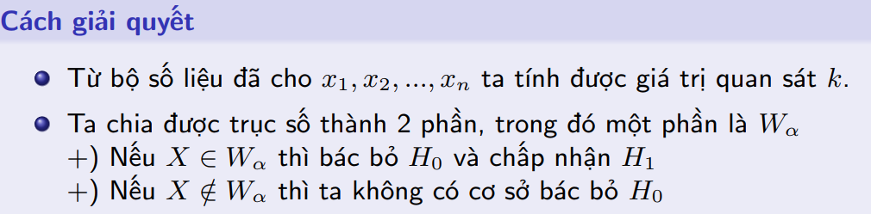
II.1 So sánh giá trị trung bình với 1 số
Mục tiêu: tính được k và miền W_{α}

Slide 31
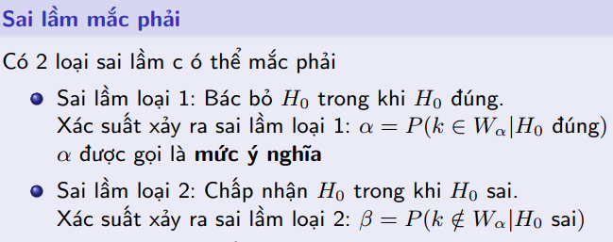
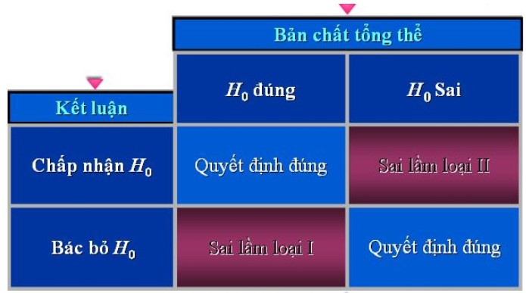
II.1 So sánh giá trị trung bình với 1 số

Slide 32


II.1 So sánh giá trị trung bình với 1 số
Phương pháp P-value
Xét bài toán kiểm định
Ta tính trong điều kiện H₀ đúng, giá trị này gọi là P-value.
Nếu xác suất này nhỏ thì ta sẽ bác bỏ H₀.
P > α, ta không đủ cơ sở bác bỏ H₀.
P < α, ta có đủ cơ sở bác bỏ H₀.

Slide 33
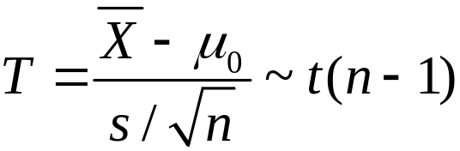
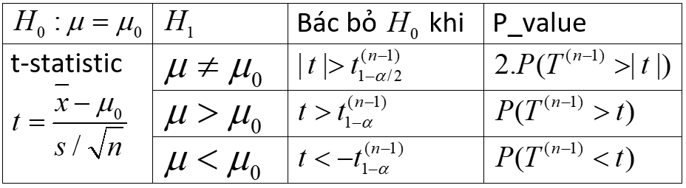
II.1 So sánh giá trị trung bình với 1 số
Ta có: khi H₀ đúng.

Slide 34
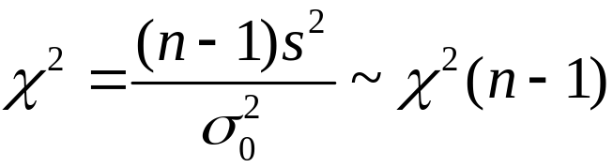
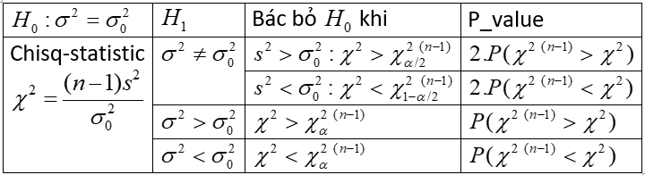
II.2 So sánh phương sai với 1 số
Bài toán: Cho biến X có phương sai bằng σ² chưa biết. Ta cần so sánh σ² với σ₀² cho trước.
Mẫu số liệu thu thập: x₁, x₂, x₃, ..., x_{n}.
Ta có: khi H₀ đúng.

Slide 35
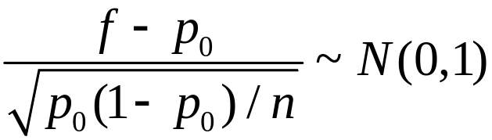
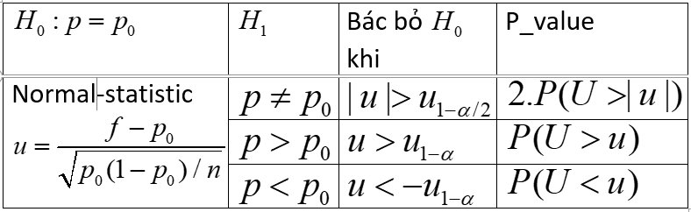
II.3 So sánh tỷ lệ với 1 số
Bài toán: Xác suất xảy ra A bằng p chưa biết. Ta cần so sánh p với số p₀ cho trước.
Thực hiện n phép thử độc lập cùng điều kiện, ta thấy có k phép thử xảy ra A. Khi đó f = k/n.
Ta có: khi H₀ đúng.

Slide 36
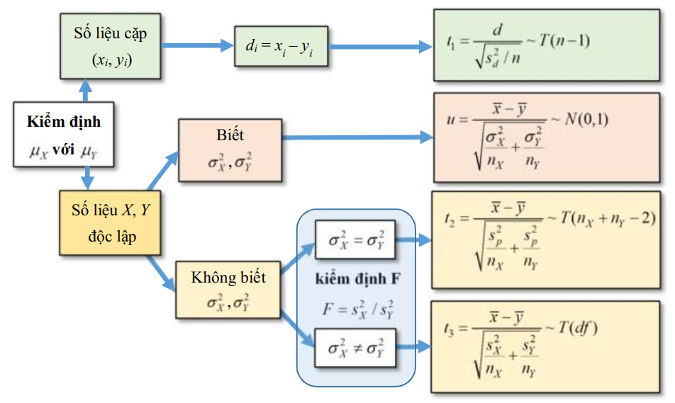
II.4 So sánh 2 giá trị trung bình
Có thể dùng lệnh T.TEST để tính nhanh.

Slide 37
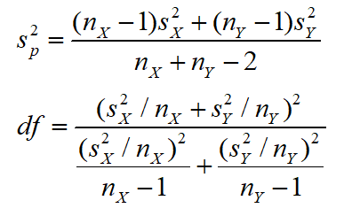
II.4 So sánh 2 giá trị trung bình

Slide 38
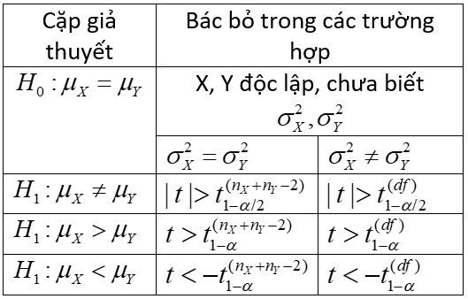
II.4 So sánh 2 giá trị trung bình
Dữ liệu bất kỳ

Slide 39
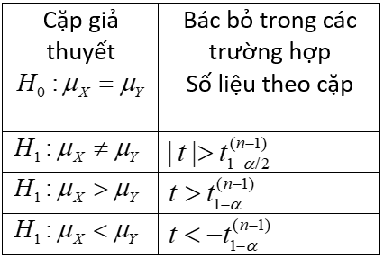
II.4 So sánh 2 giá trị trung bình
Dữ liệu cặp

Slide 40
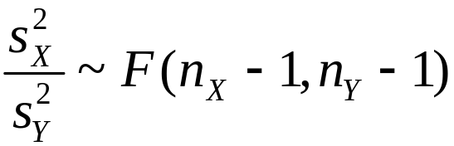
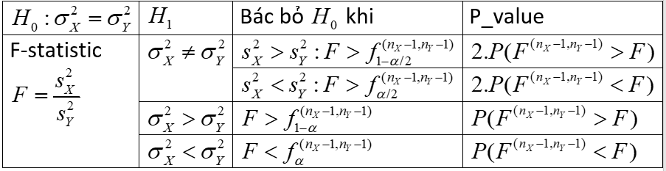
II.5. So sánh 2 phương sai
Ta có:

Slide 41
II.5. So sánh 2 phương sai
Có thể dùng lệnh F.TEST để kiểm tra nhanh.
TTEST(mảng X, mảng Y, tail, type)
Tail = 1 nếu là cặp giả thuyết một phía, dạng > hay < tùy thuộc vào x và y
Tail = 2 nếu là cặp giả thuyết hai phía
Type = 1 nếu là số liệu theo cặp
Type = 2 nếu số liệu độc lập và hai phương sai bằng nhau
Type = 3 nếu số liệu độc lập và hai phương sai khác nhau

Slide 42
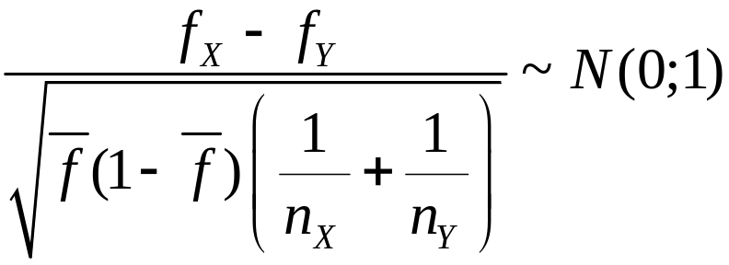
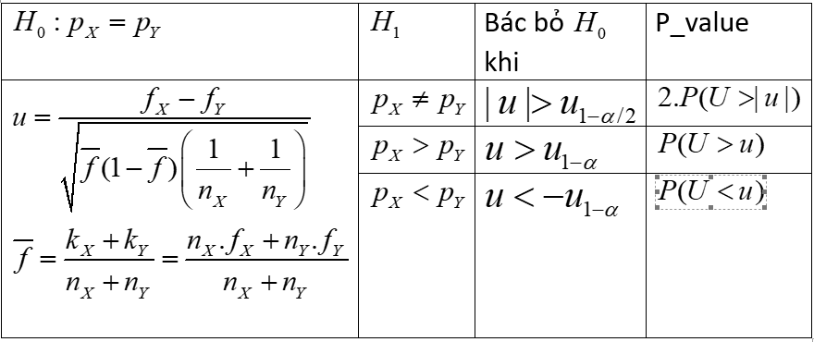
II.6. So sánh 2 tỷ lệ
Ta có:

